Slide 1
ВТОРОСТЕПЕННЫЕ ЧЛЕНЫ ПРЕДЛОЖЕНИЯ

Slide 2
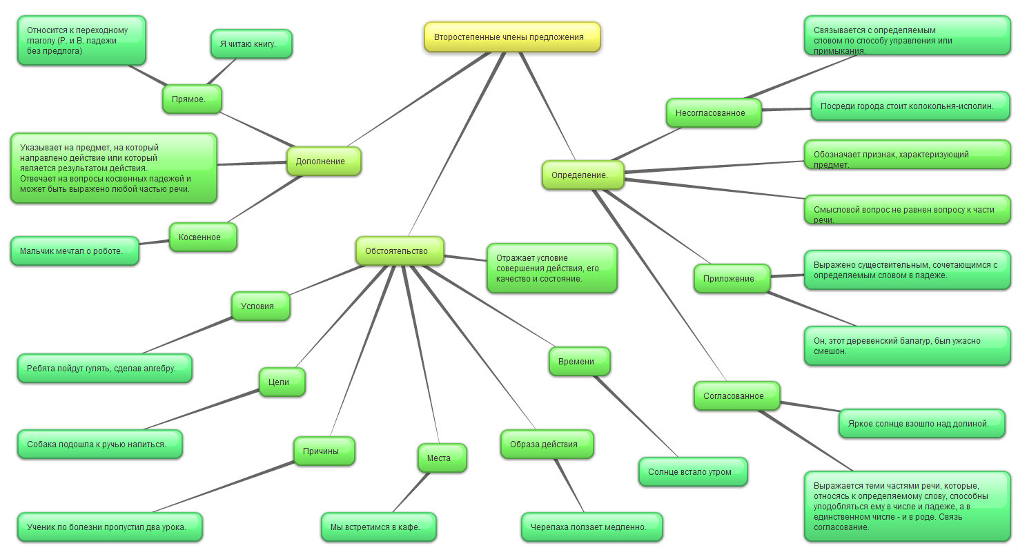

Slide 3
Дополнение (předmět)
Дополнение - это второстепенный конститутивный член предложения, дополняющий предикат справа. Дополнения относящиеся к другим членам предложения – неконститутивные.
Дополнение может зависеть
1. от объектного глагола
в спрягаемой или неспрягаемой форме: Вася слушает музыку. Вася интересуется девочками. слушающий музыку, интересуясь девушками, интересоваться литературой
Tým vedený výzkumníky z liberecké společnosti vypěstoval řasy, které dokáže přeměnit na krmivo pro hospodářská zvířata.
2. от прилагательного, требующего дополнения: полные надежды, он груб со мной
Сын был похож на отца лицом, ростом, даже манерой курить.
3. от безличного предикатива: с площадки видно замок, мне жаль тебя
Пока он одевался, радио почти не было слышно, но потом опять стал слышен вкрадчивый голос.
4. от междометия: а вор хвать его за рукав
Bleskový běh bosky a hop do postele .

Slide 4
Дополнение выражается синтаксическим существительным, т.е. на практике:
Существительным: Я изучаю правила.
S hrůzou pozoruji asi čtyřicetiletého muže, který hihňaje se něco vypráví, zjevně rusky.
Местоимением: Мы гордимся им.
Ze skalního výstupku na něj cenily zuby bílé lebky lidí i zvířat.
Инфинитивом: Дети обещали вернуться вовремя. Мы советуем тебе извиниться перед сестрой. Здесь скрывается вторичная предикация.
Перед съёмками меня попросили прочитать книги, положенные в основу фильма.
Иначе: Я не понимаю твое «Я не готов».
Я больше не хочу слышать от тебя «Прости».

Slide 5
Приглагольное дополнение: прямое и косвенное
Прямое дополнение стоит в форме винительного падежа без предлога.
Оно сочетается с переходным глаголом.
+ род. отрицания: не понимал сказанного
+ род. партитивный: налить Вам коньяку
Косвенное дополнение сочетается с непереходным глаголом и может стоять в форме другого падежа с предлогом или без: отказаться от возможности, помогать родителям, опасаться последствий.
Форма и количество дополнений зависит от валентности глагола, его способности сочетаться с определенным количеством определенных дополнений.
Прямое + косвенное: Послать доклад директору. Предпочитать курицу говядине.
Косвенное + косвенное: Попросить у директора разрешения. Спорить с сыном о прическе.
Вариативное дополнение: вспоминать брата, о брате

Slide 6
Часто в вопросе валентности глаголов и выборе дополнений мы встречаемся с межъязыковой асимметрией.
1. Прямому дополнению в одном языке может соответствовать косвенное в другом.
potřebovat peníze – нуждаться в деньгах, obětovat život, děkovat kolegovi, blahopřát tatínkovi, zeptat se tatínka, počkat na kamarády, odmítnout pozvání, řídit auto
2. Но намного чаще встречаются случаи, когда косвенное дополнение отличается падежом.
pochybovat o správnosti - сомневаться в верности, věnovat se politice - заниматься политикой, vyhýbat se kritice, cítit s kamarádem, velet armádě, zeptat se na zdraví
Приименное дополнение
Такие дополнения синтаксически зависят от прилагательных, чаще всего в краткой форме, и предикативных наречий: похож на мать, слышно шум, довольна собой.
И здесь можно сказать то же самое об отличиях между языками.

Slide 7
Celou kariéru toužil po olympijské medaili.
Broučinku můj, chtěla bych ti popřat dobrou noc.
Coby dítě marně čekala na anděla strážného, který by stál vedle její postele a bděl nad jejími sny.
Když padla tma, vyhýbal se už jen tmavým siluetám, vlastním myšlenkám a autům, která měla světla jako modravé oči.
В Галиции мы энергично атаковали противника в районе Горлице.
Часто, глядя на него, она вспоминала свою молодость.
Одно время я искал возможностей работать в одной из этих организаций.
МВД не предотвратило теракт на Дубровке.
Группа продолжала работу и ровно в условленное время подошла к колодцу.
Между прочим, кто уважает других людей, тот ценит их труд.

Slide 8
Marinela Benea vážně zranila svého muže, protože na ní byl hrubý na MDŽ.
Napodobovali jsme plameňáka, stojícího se složenými křídly nehybně na jedné noze, pak jsme zase dělali protahující se kočku nebo skákali jako žáby.
Žila jsem si vesele a bezstarostně v rodném Sarajevu, radovala se z každého dne, těšila jsem se do školy.
Sympatizuji s těmi, kteří vstoupili do stávky, a vyjadřuji jim podporu proti nesmyslnému rozhodnutí.
Dodržují tradice předků, řídí se instinktem, pomohou a i to málo, co mají, by dali, aby vás dostali z nesnází.
Protože dělba práce přispívá k rozvoji individuálních schopností, může současně potlačovat společenskou orientaci.
Usmívá se na něho stejně mile jako vždy, ale dnes není veselá, jak obvykle bývá, dnes jí chybí její obvyklý elán.
Kenzi řekla, že má chřipku, ale ve skutečnosti byla hrůzou bez sebe.
Papež je nadšen jeho prací a dalekou cestou, kterou podstoupil.

Slide 9
Он гордится своею свободою, но он раб внешности и случайности.
В мире есть только два существа, которыми я безмерно дорожу: моя жена и моя собака.
Учитель истории из Тернополя пожертвовал жизнью, спасая детей.
Иосиф Кассирский ― уже профессор, заведует кафедрой, а ему всего тридцать шесть.
Кушнарев злоупотребил доверием к себе и снова бежал.
Хотя вдруг вам повезло и вы быстро построили карьеру, обзавелись квартирой, машиной?
В войну он командовал полком.
Париж без любви не Париж, но Сторожев отговаривался занятостью.
Некоторые открыто не любили доктора, говорили: чересчур гордый, пренебрегает простым человеком.
Там, где ученый не располагает фактами, он прибегает к гипотезе.
Сколько твой муж руководит камерным оркестром?

Slide 10
Rozhodnutí závisí na hlavě státu.
Welton zdvihl obočí, ale zdržel se jakéhokoli komentáře.
Limbický systém se téměř nezdokonaluje a jeho vývoj zaostává za vývojem ostatních částí velkého mozku.
Skrývá se před ním na venkově a hledá někoho, kdo by ji před bývalým manželem ochránil.
V našem světě trpí stamiliony lidí hladem vedle rostoucího počtu těch, jejichž zdraví je ohroženo přejídáním.
Hasič z Havířova a jeho kolegové ho zachránili před plameny.
Později se z podnikání stáhl a věnoval se politice a také byl aktivní jako mecenáš umění.
Rusové si musejí zvyknout na život v hospodářské krizi, protože země bude muset ještě poměrně dlouho fungovat v režimu rozpočtových úspor.
Muž s plnovousem obtěžoval školačky.
Toužil po svobodě, my všichni toužíme po svobodě, pořídili jsme mu mobilní telefon a naučili ho, jak se používá.

Slide 11
Жена, как я понял, присутствует на ваших концертах, болеет за вас.
Это, наверное, ужасно, но он в таком состоянии, он болен, я боюсь за его жизнь.
Геккерен останавливается, берется за перила.
Как раз это опасней всего, ― включился в разговор папа.
Граждане России дружными рядами идут на выборы и голосуют за истинного демократа.
Старший сын заступился за мать, началась драка!
Поэтому люди использовали прежние, привычные им формы протеста, надеялись на помощь «сверху».
При расследовании надо опираться на факты, а не на легенды и слухи.
Ирак же согласился на инспекцию своей территории, и никакого оружия массового поражения там найти не удалось.
Мы просто целились в голову и стреляли, как и наши противники.

Slide 12
Má strach o zdraví své rodiny, potkani přece roznáší nemoci.
Znovu myslí na dovolenou, na Agnese, má v úmyslu ji unést hned po promoci a vzít ji k moři.
V roce 1738 si otevřel lékařskou praxi a vzal si za ženu Saru Elisabeth Moreaovou, s níž pak měl sedm dětí.
Teď je na pár dní pryč, stará se o kamarádku, kterou právě pustili z nemocnice.
Ach, pronesla Eka s úsměvem, úplně jsem zapomněla na plínky.
„ Potřebujeme peníze hlavně na mládež a na trenéry mládeže, “ říkal Fiřtík po olympiádě.
Soustředil jsem se na hru, i když jsem byl unavený a měl jsem toho plné zuby.
Ďábel mně přijal v pekle, zeptal se, na jméno mého šéfa a poslal mě zpět svatému Petrovi s kartičkou: "Ten už trpěl dost!"
Ani americký ministr zahraničí John Kerry nepřesvědčil šéfy diplomacií zemí Evropské unie o nutnosti vojenského zásahu v Sýrii.

Slide 13
Поэтому Набоков в своих произведениях издевался над этими тремя философиями.
Мучался с присланным от заказчика видео материалом.
Надо было обмануть тех, кто несомненно наблюдал за ним из большого корпуса.
Отпуск в облаках, ― подшучивает над Левой Вася.
Когда я познакомилась с Виктором Владимировичем, он работал над интереснейшей книгой "История слов".
Очевидно, производители выжидают и следят за тем, что будет дальше с российской экономикой.

Slide 14
Ныне Женни Генриховна служила в семье женщины ― зубного врача приходящей домработницей, ухаживала за больной матерью хозяйки.
Rath údajně o všem jako hejtman věděl a dělil se s dvojicí o úplatky.
O tom, že si máme chránit oči slunečními brýlemi před sluncem a ultrafialovým zářením, slýcháme před letní sezonou takřka denně.
Na Kubě se bude léčit z drogové závislosti fotbalový mistr světa z roku 1986 Diego Maradona.
Zjistíme počet tepů a vynásobíme šesti.
Moje máma má uklízení celkem ráda, aspoň u nás doma otravuje s uklízením pořád.
Útočník Karim Benzema obvinil trenéra Didiera Deschampse, že podlehl tlaku rasistů.
Otec podal rovněž trestní oznámení kvůli šikanování a obrátil se o pomoc na MŠMT.
Táta mi hudbu vždycky rozmlouval.
„Nikdo nám nic neodmítl," namítl ukrajinský prezident v interview pro CNN.
Tak jsem mu ještě řekla, že mi to nepřijde fér, že dává přednost kamarádům přede mnou.

Slide 15
Я попросил разрешения у строгого начальника вызвать пожарную машину.
Несколько дней спустя снова объявился, совершенно пьяный, попросил денег на дорогу и снова пропал.
Мы спрятали от него все книги, и когда он один раз вдруг захотел пойти вместе с нами на лекцию, мы уговорили его лучше сходить в кино.
Доктор отругал нас за свой испуг.
Я спросил совета у Берла, не был в себе уверен.
Ведущий так и не смог убедить зрителей в правдивости своих слов.
Помимо 75 тыс. долл. его удостоили премии Гордона Мура.
Когда его кто-то упрекнул в изменах, Гейбл ответил, что просто не может быть «мужчиной для одной женщины».

Slide 16
ОБСТОЯТЕЛЬСТВО (příslovečné určení)
Обстоятельство - это член предложения, поясняющий предикат или другой член предложения и синтаксически зависящий от него.
Предикат: Почта придет в понедельник. К утру потеплело. Все мы бегали быстро.
Oklikou jako spráskaný pes se vrátil provinile domů.
Другое обстоятельство: Я спохватился слишком поздно.
Jeho milostné vrkání ani vyšetřování však netrvá příliš dlouho.
Определение: Мы посмотрели очень интересный фильм.
Pro krajně nepříznivé počasí byl fotbalový zápas odložen na pozdější dobu.

Slide 17
Обстоятельство выражено синтаксическим наречием:
морфологическим наречием: Я был очень доволен.
Každoročně přicházeli lidé i z velké dálky pěšky nebo se vezli na vozech.
2. существительным в косвенном падеже: Он стучал зубами от холода. Возникает вопрос, как отличить косвенное дополнение от обстоятельства? Если возможно заменить этот член местоименным выражением – обстоятельство, если замена невозможна – дополнение.
Например: Мы встретились на третьем этаже (там, здесь). Мы сосредоточились на одной проблеме. (замена невозможна – дополнение)
S láskou a vděčností vzpomínal vždy na svého otce.
3. инфинитивом: Я вернулась взять ключи.
Děkovali mi, že je moje výzva, aby se nestyděli a šli se léčit, skutečně přiměla k návštěvě psychiatra.

Slide 18
В зависимости от степени связи с предикатом, обстоятельства делятся на комплетивные и ситуативные.
Комплетивное обстоятельство обязательный элемент структурной модели: Он ведет себя глупо. Нельзя сказать Он ведет себя. Здание факультета находится на площади Яна Палаха.
Ситуативное обстоятельство не является обязательным восполнением предиката, оно семантически автономно, привносит новую информацию.
Из-за поломки компьютера он не подготовил доклад. Я закончила статью две недели назад.
Атрибутивные обстоятельства, составляющие атрибут предиката, характеризующие его, могут относиться как к комплетивным, так и к ситуативным.
Как назло он писал неразборчиво. (компл.) X Рабочие весело перекрикивались между собой. (сит.)

Slide 19
Самая распространенная классификация обстоятельств производится по семантике.
Обстоятельства места: Где-то я это уже видел.
Tančila, plavala, vodila je do školy a starala se o ně doma, když byli nemocní.
Обстоятельства времени: Вчера мне приснился кошмар.
„Dělníci se zítra vrátí na stavbu,“ řekl mluvčí stavební firmy.
Обстоятельства способа действия:
A žili spolu šťastně až do smrti.
Обстоятельства уступки: Вопреки своему желанию, ему пришлось подчиниться.
I přes nepříznivé počasí se kolem nás shromáždili lidé všech věkových skupin a s napětím očekávali příští události.
Обстоятельства условия: При неосторожности все могут заразиться.
Za těchto okolností se Spojené státy v roce 1965 rozhodly do oblasti vyslat své námořnictvo.

Slide 20
В целом обстоятельства выражаются подобным образом как в ЧЯ, так и в РЯ. Однако имеются и отличия, а именно:
Наречию в ЧЯ соответствует предложно-падежное сочетание в РЯ (наоборот бывает намного реже).
Jako kdyby tudy už dvacet let žádný vlak neprojel.
Мой папаша был идиот, ничего не понимал, а только бил спьяна, и всё палкой.
Někde snad lidé těžili kámen, jinde bývala sídla lidí a malá políčka.
Свёкор сдуру видно ляпнул.
Loni jsem projel starou cestou kolem Plitvických jezer – nevidět je by byla obrovská škoda!
Смолоду жизнь её была тяжела и довольно безрадостна.
V sobotu dopoledne byla ve službě opět ochotná paní Pia Oinonen.
Солдат согнали в баню, двое суток они там поочерёдно мылись.

Slide 21
2. То же самое значение выражается разными предлогами: жить в Сибири, на улице Садовая, на третьем этаже, под Москвой, в Словакии, в Крыму; tvrdohlavý od dětství, drsný na pohled, za cara, za šumění deště, z podnětu, na pozvání, být ve službě, v továrně, o rok dříve, pro lékaře, při večeři, až k nádraží, ze slušnosti, na důkaz, jednou za tři dny
Tuto možnost zatím měli za podmínky, že se vzdají veškerého svého majetku.
V Praze by z iniciativy ODS mělo vzniknout ghetto pro bezdomovce.
Občas jsem podle buzoly zkontroloval směr pochodu.
Zeptám se paní v posteli vedle mě, co jí je (pokousala ji kočka).
Stojí v něm, že když přijímala peníze do úschovy, nepadlo zde ani slovo o uplácení.
Kolem nás prošlo několik důstojníků.
Ale všichni, kdo to zkoušeli, to vzdali pro nedostatek informací.
Občas je trochu oříšek přijít z tréninku unavený a sednout si ke knize, ale jde to.
Obdivoval jsem ho, protože to byl na svoje léta nesmírně talentovaný člověk .
Přesto znovu a znovu posíláme každý rok na dva tisíce nemluvňat do ústavu.

Slide 22
3. Предлог тот же, но отличается падеж: играть на скрипке, гулять по улицам, v poslední chvíli, ve dnech války, po večerech, hledat po kapsách.
!!! Тут надо помнить, что не всегда имеется эквивалент, иногда необходимо прибегaть к описательным конструкциям.
Пение доносилось из-за реки. Zpěv doléhal z druhého břehu.
Letadlo přiletělо nad Prahu. Самолет долетел до Праги и находится над городом.
РЯ часто предпочитает обстоятельство локализации направлению.
Přijď v sedm hodin před dívalo.
Přátelé se vrátili z procházky za město.
Přebrodil se mokrým spadaným listím mezi jeho kořeny a schoval se za kmenem. Schoval se pod strom, do kterého udeřil blesk.
Sevřela jsem volant pevněji a dívala se přímo před sebe.
Sedl si mezi své prázdninové kámoše a říkal si, že jim nepoví nic a že si svoje smutky nechá pro sebe.
Sundá si sako a pak napíše na tabuli že důležité je ticho.

Slide 23
4. В одном из языков употребляется предложно-падежная форма, в другом форма без предлога.
plakat radostí - плакать от радости, дождливым вечером - za deštivého večera, minulou středu – в прошлую среду
Zprvu se prodírali divokým lesem, až došli k vodopádu. Jdu dál lesem a myslím na slečnu Saeki.
A když my jsme ji tam vždycky zahráli, tak oni se mohli zbláznit radostí.
Říkat si takhle křestním jménem nebývá v útulku, v kasárnách, ani v továrně ve zvyku, pomyslel si novinář.
Mezi Fürthovy největší úspěchy patřilo založení Knihovny Lidových novin, v níž vycházely levně a ve velkých nákladech nové knihy českých spisovatelů.
Minulý týden vyhrála na tříkilometrové trati.
Já dům znám, odejdu deset minut po vás dveřmi z kuchyně.
Na nízkém, avšak širokém náhrobním kameni dva kroky ode zdi byla vyryta dvě jména.
Druhého dne zoufalému králi oznámili, že s ním chce mluvit bleďoch o ztraceném klíčku.

Slide 24
5. В ЧЯ употребляется предлог, в РЯ – «послелог»
před dvěma roky - два года назад, po třech letech – три года спустя
Promiň, šla jsi sem kvůli klidu a já jsem ti to pokazila.
Natočil jsem letní komedii pro zasmání, nic víc.

Slide 25
ОПРЕДЕЛЕНИЕ (přívlastek)
Определение - это второстепенный член предложения, поясняющий другой член предложения, выраженный синтаксическим существительным. Независимо от синтаксической функции этого существительного в предложении. Определение находится с существительным в атрибутивно-детерминативных отношениях.
С семантической точки зрения определение указывает на различные признаки предмета, его качества и свойства.
хороший друг, средняя школа, третий поворот, памятник героям войны, мамины духи, ножка стула

Slide 26
В качестве определения выступают синтаксические прилагательные, а именно
Прилагательное: Вилка, нож ― это чудо цивилизации, белая фарфоровая чашка ― тоже чудо. Na táboře jsme plnili rozmanité úkoly.
Местоимения: Это был такой удар, что на протяжении нескольких лет Володя продумывал месть. Na zahradě jsem opravoval své kolo. Právě v tomto místě příběhu se tvůj dědeček vždycky rozplakal.
Числительные: Вторая ошибка была технической.
Причастия: Восторгающийся турист взглянул на нее.
В качестве вторичного средства используются
Существительные с предлогами и без: Глава правительства Италии Сильвио Берлускони ушел в отставку. Dvaadvacetimetrová věž vznikla jako symbol přátelství Čechů a Slováků.
Инфинитив: Потребность побеждать истощает его силы. Co mi dává chuť běhat, zlepšovat se?
Наречия: Всё было как раньше: уроки, продлёнка, яйцо всмятку на завтрак, суп в школьном буфете на обед. Tmavý objekt vpravo na snímku připomíná tvarem mořského koníka.
Устойчивые словосочетания: шляпа черного бархата

Slide 27
По характеру формальной связи с определяемым словом различаем определения согласованные, несогласованные, без согласования.
1. Согласованное определение стоит обычно в препозиции и уподобляется определяемому слову в роде, числе и падеже.
Она его прятала в кладовке в старом валенке.
Он мог есть с разбитой тарелки, сломанной ложкой и не замечать этого.
Этому журналу не хватает логики.
Ему даже Безглазый Ужас на глаза не рискует показываться, после того как однажды стер тринадцатую букву на тринадцатой странице тринадцатого тома.

Slide 28
2. Несогласованное определение стоит обычно в постпозиции и выражено
сущ. в косв.п.:
Дрожащей рукой она протянула мне стакан воды.
Если сочли возможным поставить памятник павловской собаке, то следовало бы увековечить и нашу благодарность мухе дрозофиле.
Много этому способствовала езда верхом.
наречием:
Это напоминало чтение вслух телефонной книги.
Он сам предложил написать предисловие к моей книге «Париж ночью».
инфинитивом:
Такова была сила воздействия Мартина, умение убедить людей.
В какой-то момент возникло желание уехать в Израиль.
устойчивым оборотом: поезд прямого сообщения

Slide 29
3. Определение без согласования
Несклоняемое прилагательное:
За ним следовала пожилая дама в платье декольте, с худой и длинной шеей.
Неизменяемое притяжательное местоимение:
Но каким же образом ее машина оказалась возле станции метро «Спортивная»?
Неизменяемая форма компаратива в функции суперлатива:
Малышка Катя умнее всех.

Slide 30
При переводе несогласованных определений на ЧЯ нередко возникают проблемы, потому что им часто соответствуют в ЧЯ
несогласованные определения в другой падежной форме,
согласованные определения.
Определения в форме косвенного падежа без предлога
V zásuvce stolu našli 400 korun ve stokorunových bankovkách a hodinky, které si vzali.
Všichni tvrdili, že připomínám kotě – nejen širokým, plochým obličejem, velkýma, šikmýma šedýma očima a pusou do srdíčka, ale i leností. Edgar je na školním výletě s celou třídou.
Smith dospěl k závěru, že nejlepší bude, když budou vzhůru ve dvojících a spát bude jen jeden.
Nedávná návštěva izraelského premiéra Benjamina Netanjahua ve Spojených státech jasně ukázala, že trpělivost Izraele je mnohem menší než trpělivost Američanů.
Zároveň také upozornil, že se snaží neprodané jídlo nechat zpracovat na krmení pro dobytek.
Třicetiletá žena překonala svůj pobyt ve světelské věznici hlavně díky svému dítěti.
Dej mi jedny ručně pletené ponožky a můžeš mít zadarmo tolik dřeva, kolik budeš chtít.
Fyziologická tělesná teplota oslátka je vyšší než teplota dospělého osla.
Z Nantes do Saint - Nazaire jezdí speciální přímý vlak Metro oceán.

Slide 31
Определения в форме косвенного падежа с предлогом
уход за больным, ботинки на шнурках, средство от кашля, подделка под мрамор, мешок из-под муки, платье в горошек, дом в два этажа, соседка по общежитию, ссора из-за пустяка
Měla na sobě modrobílou pruhovanou košili na knoflíky a šněrovací boty.
Vraťme se, slečno Bergmann, k otázce dědictví po vašem otci.
Různá sdružení bývalých vězňů protestovala a říkala, že je to výsměch utrpení a paměti obětí.
Ředitelka je povinna zabezpečit prostřednictvím pedagogů školy dozor nad dětmi.
Bude to asi 2-metrová kresba na bílém rýsovacím papíře.
Tato schránka na dopisy má snadno uzamykatelná dvířka.
Sirup proti kašli můžete poměrně snadno připravit doma.
Dětský a studentský nábytek z imitace dřeva.
Plastovou lahev od rostlinného oleje je potřeba pořádně vymýt.
Jestliže ale máte obličej posetý pihami, je velmi časté, že jste nespokojené a mírně naštvané na matku přírodu.
Česká policie totiž tehdy ještě neměla vybavení do vody hluboké 40 metrů.
Za běžných podmínek za tuto dobu urazil asi kilometrovou vzdálenost.
Je to moje spolubydlící z koleje. Těší mě, toto je můj strýc z otcovy strany.
Noviny z 14. dubna přinesli senzační zprávu.

Slide 32
ПРИЛОЖЕНИЕ (přístavek)
Приложение - это согласованное определение, выраженное существительным.
Оно согласуется с определяемым словом в роде, числе, падеже и уточняет его.
В качестве приложения выступают:
Собственные имена, уточняющие имена нарицательные.
Деревня Пень. Řeka Vltava.
В современном РЯ существует тенденция к неизменяемости географических названий. На станции Мытищи. На озере Байкал.
Нарицательные имена, уточняющие родовое понятие. Рыба акула. Plyn vodík.
Нарицательные имена, дающие качественную характеристику предмета. Город-порт, выпускник-отличник Этому типу русского приложения в ЧЯ чаще всего соответствует согласованное определение!
Старуха-мать, студент-отличник.

Slide 33
Иногда может возникнуть проблема, какое из сущ. является приложением. Это вопрос субъективной интерпретации.
Необходимо отличать приложение от сложного наименования вагон-ресторан. Здесь речь идет об одном слове.
Приложения, стоящие за определяемым словом часто обособляются.
Многие соседи, в том числе Егор, уезжали летом на дачу.
Jeho syn, takový nadaný hoch, to dokázal.
Обособленные приложения часто присоединяются к определяемому слову с помощью уточняющих выражений: то есть, как то, например, именно, особенно, в частности; totiž, a to, to jest…
Все наши родственники, а именно: дядя, шурин, зять, - жили у нас.
Jirásek píše s oblibou o nejslavnější době naší minulosti, totiž o době husitské.

Slide 34
Stařičký farář prohlížel nádobu ze všech stran.
Výtečný student na opavském německém gymnáziu, učitel, působil v Těšíně.
Přístavní město Súr ztratilo svůj statut tradičního obchodního centra.
Se stavebním inženýrem Kamilem Trgalem mají tři děti.
Na druhém místě skončila kajakářka Kateřina Kudějová, mistryně světa.
Jaguár neboli tygr americký je statná šelma.
Podrost, tj. mladý les je příjemný na pohled.
Několik věřících, mezi nimi i můj manžel, se této práce ujali.
Halasovým jménem publikován v exilu od padesátých let , mj. v časopise Svědectví.

Slide 36
ДУПЛЕКСИВ
В русской грамматической традиции дуплексив многими исследователями не выделяется как самостоятельный член предложения и считается именной частью предиката. Те же, кто его выделяют в этом качестве, называют его: предикативный атрибут, сказуемостное определение, предикативный определитель, второе сказуемое, присказуемое.
Семантически дуплексив обозначает признак субъекта или объекта, который актуален во время реализации содержания предиката.
Отличительная черта дуплексива – двойная синтаксическая связь: предикативная и атрибутивная.

Slide 37
Различные виды дуплексива:
Связь с предикатом и с подлежащим:
Поезда ходили переполненными.
Chlapec se vrátil unaven.
2. Связь с предикатом и косвенным субъектом:
Мне было одной скучно.
Večer je mi samotné smutno.
3. Связь с предикатом и с дополнением:
Мы застали его одетым.
Nechali ji tam samotnou.
4. Связь с предикатом и с обстоятельством:
К отцу я обратился как к первому.
Usmívaly se na něj jako na starého známého.

Slide 38
Дуплексив может быть необособленный (Водителя нашли около машины раненым) и обособленный (Он расхаживал по комнате, погруженный в свои мысли).
Дуплексив в РЯ может быть выражен:
1. прилагательным или причастием в им. или тв. падеже:
Прилагательным: Он вернулся вечером злой. Он вернулся злым и недовольным.
Причастием: Я нашел его сидящим на полу. Обеспокоенный, он поднял голову.
В необособленных конструкциях употребляются оба падежа, в обособленных как правило им.п.
Но выбор падежа обуславливается и семантикой и узусом.

Slide 39
2. Существительным со словом как: Хармс известен как детский писатель.
3. Другими формами: Третьим в комнату вошел Илья.
Дуплексив часто имеет характер вторичной предикации, поэтому можно произвести конверсию предложения.
Он возвращался домой недовольный собой. → Он возвращался домой и был недоволен собой.

Slide 40
Различия между ЧЯ и РЯ в оформлении дуплексива следующие:
1. В РЯ намного чаще выступают прилагательные, причастия и существительные в твор.п. В ЧЯ им соответствуют конструкции с им.п. и вин.п.
Pamatuji si ji ještě jako děvčátko.
Nechali ho do rána spoutaného.
2. В РЯ дуплексив очень редко выражается краткой формой прилагательного или причастия. (В классической литературе)
Vrátil se nemocen.
3. Придаточное предложение не воспринимается в РЯ в качестве дуплексива.
Viděli ho, jak chytá Pokémony.

Slide 41
4. В РЯ дуплексивом не может быть инфинитив. В ЧЯ после глаголов чувственного восприятия употребляется именно инф.
Slyšel jsem ji zpívat. Viděl jsem ji plakat.
5. Дуплексиву в одном языке может соответствовать определение в другом.
Приятно выглядеть красивой. Je příjemné vypаdat krásně.
6. Чешским конструкциям типа:
Úlohu mám napsanou. Oblek mám hotový.
В РЯ соответствуют другие конструкции.
7. В РЯ дуплексив не может быть выражен деепричастием. Такие конструкции относят к обстоятельствам.
Stáli, zírajíce na to.

Slide 43
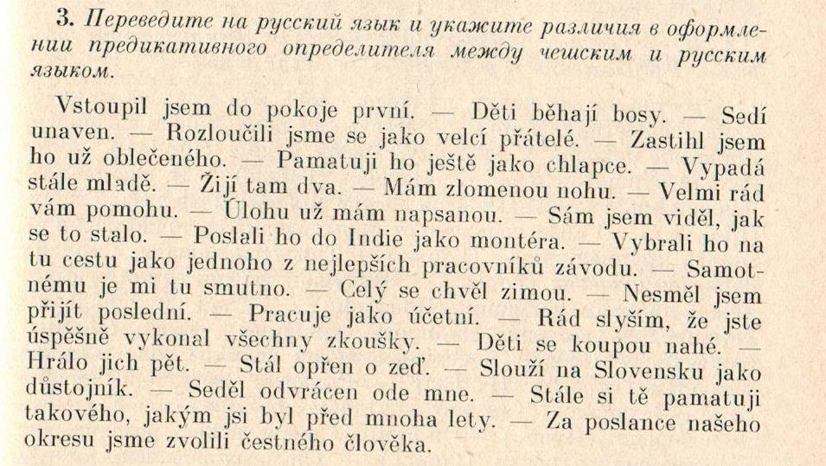

Slide 44
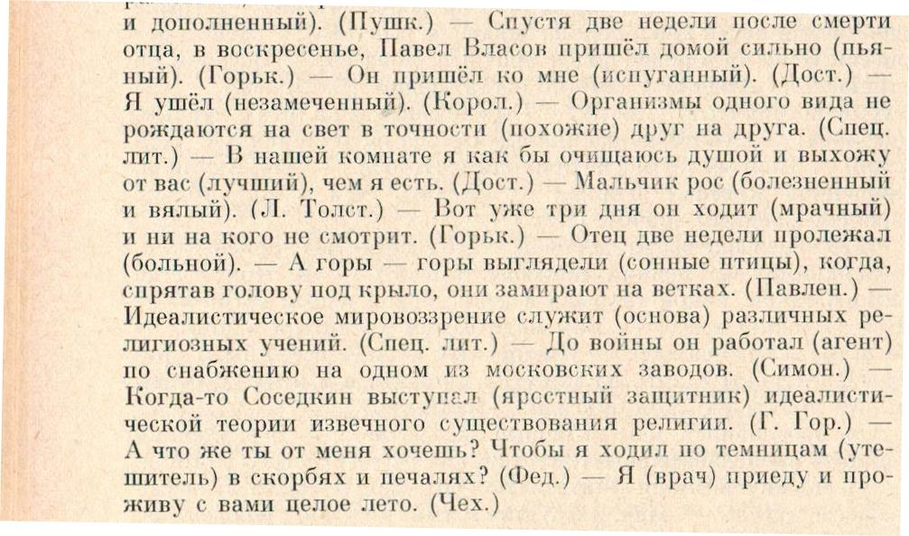

Slide 45
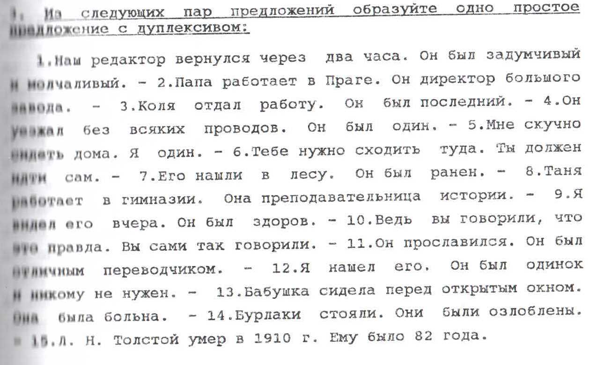

Slide 46
